Slide 1
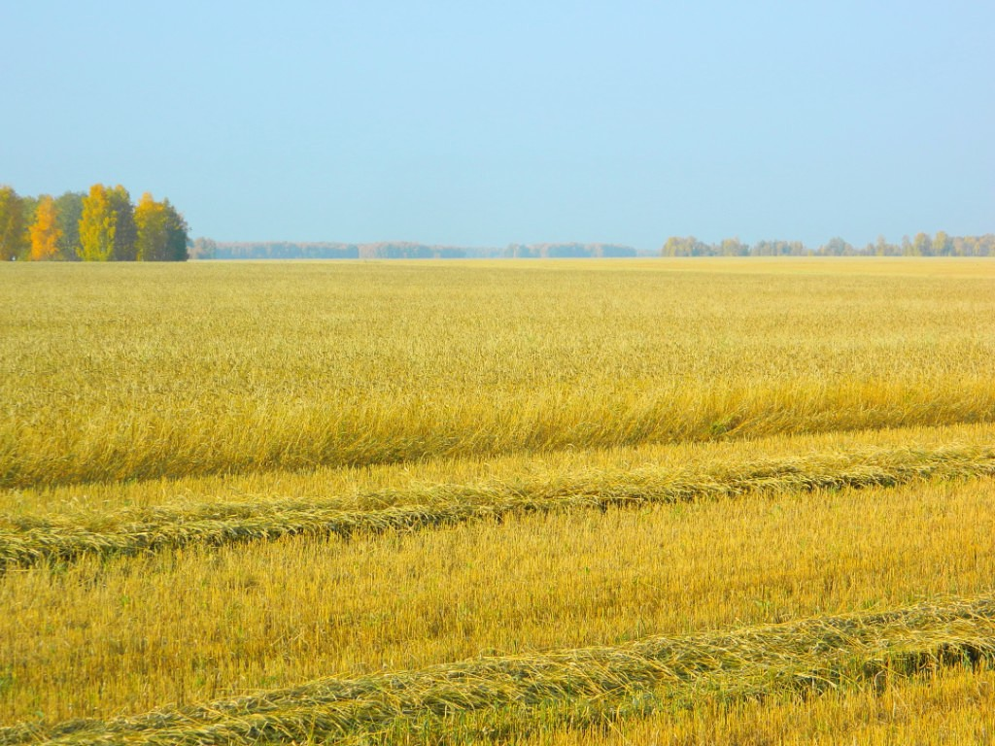
Mein Ausflug in den Herbst

Slide 2
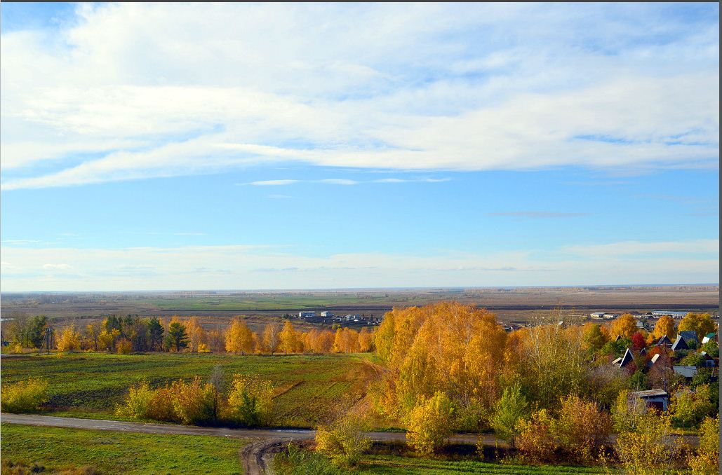

Slide 3
Mundgymnastik
Hier ist ein Zungenbrecher über das schlechte Wetter im Herbst.
Der dünne Diener trägt die dicke Dame durch den dicken Dreck.
Da dankt die dicke Dame dem dünnen Diener, daß der dünne Diener die dicke Dame durch den dicken Dreck getragen hat.

Slide 4
Lesen bedeutet sich informieren und noch viel mehr, nicht?
Im Herbst ist das Wetter manchmal noch schön. Manchmal regnet es. Oft weht stark der Wind. Die Blätter fallen auf die Erde, auf die Dächer, auf die Bänke im Hof. Viele Vögel fliegen weg. Sie fliegen in warme Länder. Einige Vögel bleiben hier, zum Beispiel Raben und Spatzen. Im Herbst bringen die Bauern die Ernte ein. Es gibt im Herbst oft eine reiche Ernte. Viele Menschen denken gern im Herbst an den schönen warmen Sommer zurück.

Slide 5
Wie geht es weiter?
Im Herbst ist das Wetter manchmal ...
Manchmal regnet ...
Oft weht stark …
Viele Vögel fliegen ...
Einige Vögel bleiben ...
Im Herbst bringen die Bauern ...
Es gibt im Herbst oft …

Slide 6
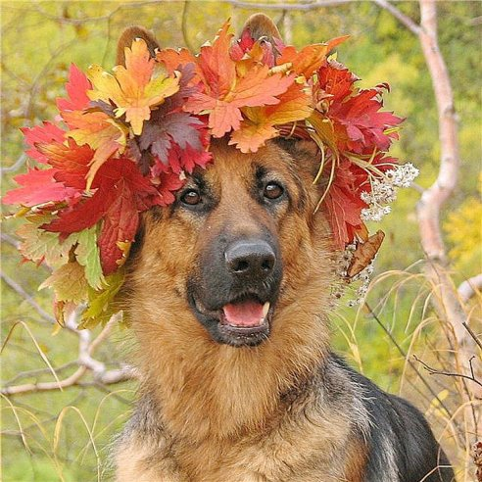
Wortschatz: ohne Wörter keine Rede. Oder?
das Herbstwetter
Im Herbst regnet es viel.
Oft ist es trübe.
Die Tage werden kürzer
und die Nächte länger.

Slide 7
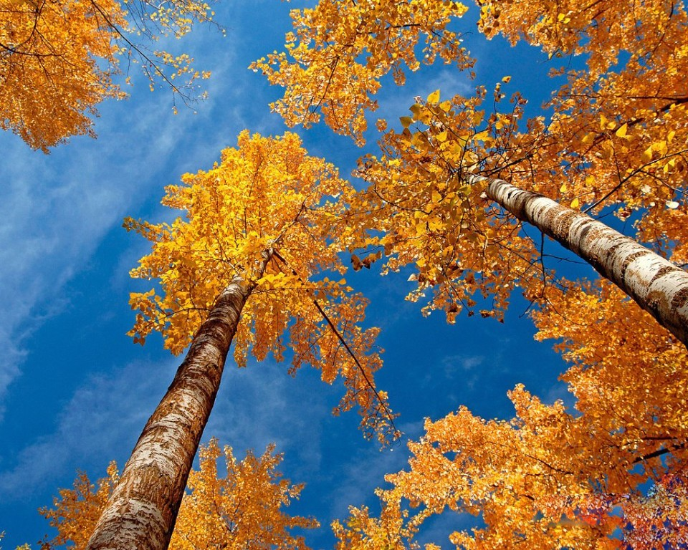
Fragen:
Regnet es viel?
Ist es oft trübe?
Werden die Tage kürzer und die Nächte länger?

Slide 8
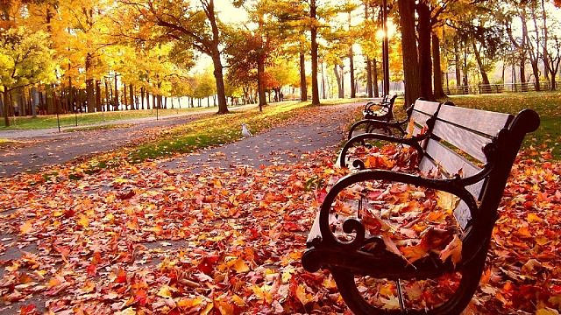
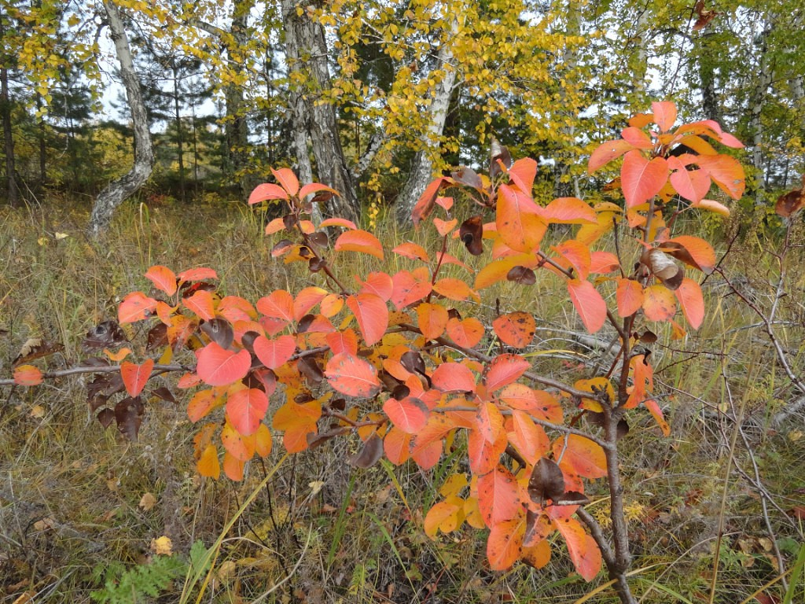
Das Herbstlaub.
Die Blätter fallen von den
Bäumen auf die Erde.
Das Laub raschelt unter
den Füßen.

Slide 9
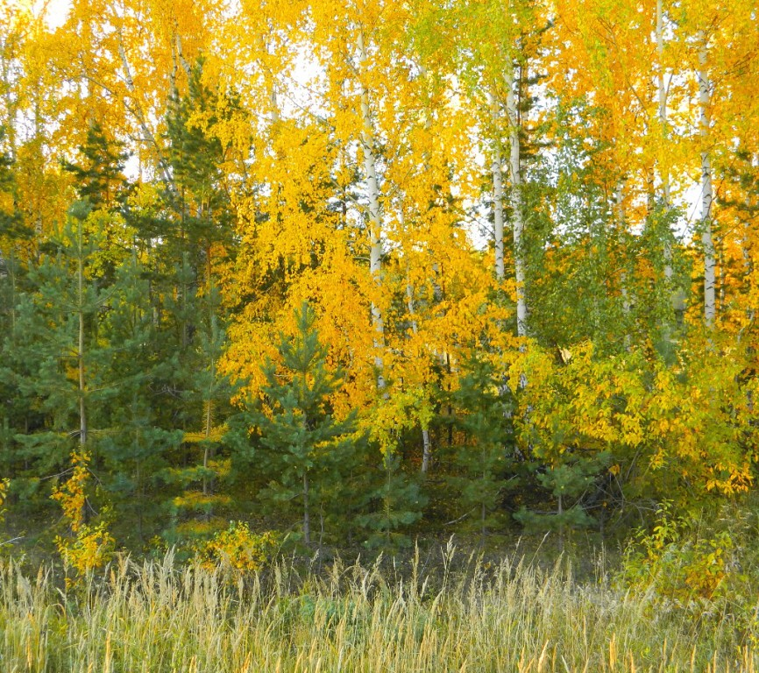
Fragen:
Wohin fallen die Blätter ?
Raschelt das Laub unter den Füßen?

Slide 10
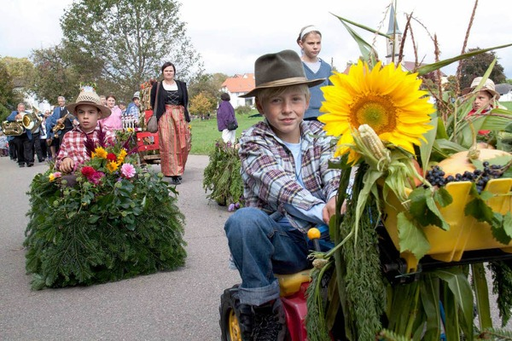
die Herbstzeit = die Erntezeit
Die Herbstzeit ist auch
Erntezeit. In vielen deutschen Regionen wird das Erntedankfest am ersten Sonntag im Oktober gefeiert.

Slide 11
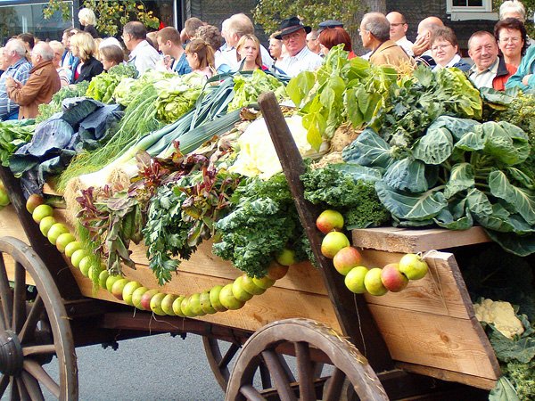
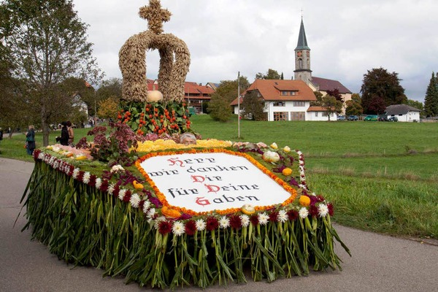
Fragen:
Ist die Herbstzeit auch Erntezeit?
Wann feiert man das Erntedankfest in vielen deutschen Regionen?

Slide 12
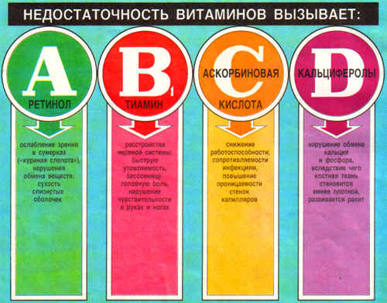
"Herbstzeit - Erkältungszeit“
Mit dem Herbst kommt
der Schnupfen und mit
ihm die Erkältung.
Na, dann ab ins Bett!
In der Herbstzeit braucht unser Immunsystem reichlich Vitamine.

Slide 13
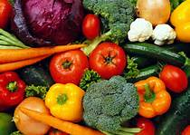
Frage:
Warum braucht im Herbst unser Immunsystem reichlich Vitamine?
.

Slide 14
Grammatik ordnet die Sprache und erklärt sie.
Zusammengesetze Wörter
bestehen aus zwei oder mehreren selbstständig vorkommenden Wörtern. Wie man sieht, befindet sich das Grundwort hinten, das Bestimmungswort vorn. Der Artikel wird durch das Grundwort vorgegeben.

Slide 15
Übersetzt diese zusammengesetze Wörter
der Herbstwind
das Herbstwetter
die Herbstblätter
der Herbstregen
das Herbstlaub

Slide 16
Stimme aufnehmen
Eduard Morike
Septembermorgen
Im Nebel ruhet noch die Welt,
Noch träumen Wald und Wiesen.
Bald siehst du, wenn die Schleier fällt,
Den blauen Himmel unverstellt,
Herbstkräftig die gedämpfte Welt
In warmem Golde fließen.

Slide 17
Эдуард Морике
« Сентябрьское утро»
Ещё туманом мир окутан,
А лес и поле видят сны.
Но пелена спадёт в минуту,
Увидишь неба синеву ты
И мир, что осенью окутан,
Плывущий в золоте листвы.

Slide 18
Sportpause “Schlechtes Wetter”
Учащиеся кладут руки на парты:
- Es regnet, es regnet; ganz wenig, ganz wenig,
(медленно стучат по парте пальцами)
- Immer mehr, immer mehr,
(стук по парте учащается)
- Plötzlich blitzt es, donnert es, donnert es, (стучат ладонями по парте, затем кулаками)
- Alle rennen weg, alle rennen weg.
(выполняют движения пальцами, символизирующими бег и прячут их под партой).

Slide 19
Sprechen, seine Gedanken zum Ausdruck bringen: ist das nicht wichtig für die Kommunikation?
Bildet Sätze:
1. esse, die Zwiebeln, ich, gern, nicht
2. Herbst, bringen,wir, das Obst, ein, das Gemuse, und, im
3. hat, die Kartoffeln, gekauft, auf dem Markt, die Mutter
4.gibt, Apfel, reife, Birnen, es, und, im Garten
5. scheint, hell, die Sonne, heute, am Himmel

Slide 20
Wiederholung und Selbstkontrolle spielen eine grosse Rolle.
Stellt den richtigen Artikel
der, die oder das:
1) Blatt 5) Nebel 9) Schnee
2) Temperatur 6) Regen 10) Frost
3) Wetter 7) Luft 11) Herbst
4) Wolke 8) Sonne 12) Wasser

Slide 21
Selbstkontrolle
1) das Blatt 2) der Nebel
3) der Schnee 4) die Temperatur
5) der Regen 6) der Frost
7) das Wetter 8) die Luft
9) der Herbst 10) die Wolke
11) die Sonne 12) das Wasser

Slide 22
Musikpause
Der Herbst zieht durch die Fluren,
durch Wälder, Berg und Grund
und malt mit seinen Farben
die grünen Blätter bunt. Der Sausewind, der Wilde,
der ruft sie all zum Tanz,
die roten und die gelben.
Ein ganzer bunter Kranz.Sie drehen sich so lustig
Und tanzen rund im Kreis
Und wirbeln fort ins Weite.
Wohin? Wer weiss, wer weiss.

Slide 23
Landeskundliches:
Erntedankfest

Slide 24
Natur hören
(Geräusche erraten)
Welche Herbstgeräusche sind für den Herbst typisch?

Slide 25
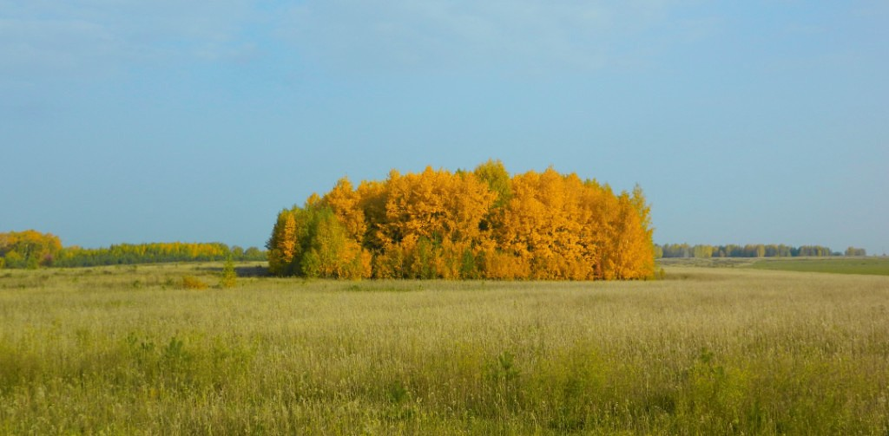
Hausaufgabe
Beschreibt
einen Spaziergang
durch den Herbstwald
„Mein Ausflug in den Herbst“

Slide 26
Hören und verstehen müssen Hand in Hand gehen.
A.S.Puschkin „Du Jahreszeit der Trauer, zaubermächtig...“

Slide 27
Vielen Dank für die Aufmerksamkeit!
Ihr wart so tüchtig und so fleissig! Ich hoffe, dass die Stunde euch gefallen hat.

